Slide 1
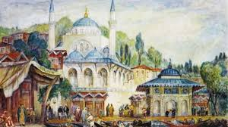
Türkçe Öğrenelim!
Δρ Ελένη Χαραλάμπους
Dinleme yeteneğini geliştirmek_"Feslikan" şarkı sözleri

Slide 2
Ας μάθουμε τουρκικά !
Δρ Ελένη Χαραλάμπους
Κατανόηση προφορικού λόγου_"Feslikan" şarkı sözleri

Slide 3
Üsküdar
İbrahim Çallı

Slide 4

Feslikan
Sensin benim canım tatlı sevgilim
Sensin benim canım tatlı sevgilim
Sen gönlümde ____ feslikan çiçeğim
Sen gönlümde ____ feslikan çiçeğim
Kız seni _______ oynar yüreğim
Kız seni _______ oynar yüreğim
Canımsın feslikanımsın ben ayrılamam
Yârin tatlı dudağından ayrı kalamam
Canımsın feslikanımsın ben ayrılamam
Yârin tatlı dudağından ayrı kalamam
Feslikan ekerkan yâr saksısına
Feslikan ekerkan yâr saksısına
Usul usul dolandım onun arkasına
Usul usul dolandım onun arkasına
Püf ________üfledim ben lambasına
Püf ________ üfledim ben lambasına
Canımsın feslikanımsın ben ayrılamam
Yarın tatlı dudağından ayrı kalamam

Slide 5
Canımsın feslikanımsın ben ayrılamam
Yarın tatlı dudağından ayrı kalamam
Canımsın feslikanımsın ben ayrılamam
Yarın tatlı dudağından ayrı kalamam
Feslikan takınmış yârim koynuna
Feslikan takınmış yârim koynuna
Bendo lira bağlamış güzel boynuna
Bendo lira bağlamış güzel boynuna
_______ da girsem yarin goynuna.
________ uzansam pamuk goynuna.
Canımsın feslikanımsın ben ayrılamam
Yarın tatlı dudağından ayrı kalamam
Canımsın feslikanımsın ben ayrılamam
Yarın tatlı dudağından ayrı kalamam

Slide 6
Ders içerikleri
I. Müzik Etkinlikleri
Dinleme ve Boşluk Doldurma Alıştırması
II. Sözdizimi
III. Bir tartışma esnasında
IV. Gazete Makalesi Okuması
V. Yazma
VI. Kendini Test Et
VII. Benim sözlüğüm

Slide 7
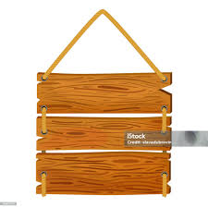
Müzik Etkinlikleri
Dinleme ve Boşluk Doldurma Alıştırması

Slide 8

Feslikan

Slide 9
Sensin benim canım tatlı sevgilim
Sensin benim canım tatlı sevgilim
Sen gönlümde açan feslikan çiçeğim
Sen gönlümde açan feslikan çiçeğim
Kız seni görünca oynar yüreğim
Kız seni görünca oynar yüreğim
Canımsın feslikanımsın ben ayrılamam
Yârin tatlı dudağından ayrı kalamam
Canımsın feslikanımsın ben ayrılamam
Yârin tatlı dudağından ayrı kalamam
Feslikan ekerken yâr saksısına
Feslikan ekerken yâr saksısına
Usul usul dolandım onun arkasına
Usul usul dolandım onun arkasına
Püf deyip üfledim ben lambasına
Püf deyip üfledim ben lambasına
Canımsın feslikanımsın ben ayrılamam
Yarın tatlı dudağından ayrı kalamam
Canımsın feslikanımsın ben ayrılamam
Yarın tatlı dudağından ayrı kalamam
Feslikan takınmış yârim koynuna
Feslikan takınmış yârim koynuna
Bendo lira bağlamış güzel boynuna
Bendo lira bağlamış güzel boynuna
Soyunup da girsem yarın goynuna.
Soyunup uzansam pamuk goynuna.
Canımsın feslikanımsın ben ayrılamam
Yarın tatlı dudağından ayrı kalamam
Canımsın feslikanımsın ben ayrılamam
Yarın tatlı dudağından ayrı kalamam

Slide 10
Sözdizimi

Slide 11

Fiilimsiler tekrar
testi
Ortaçlar
Ulaçlar

Slide 12
Bir tartışma esnasında

Slide 13


Το τουρκικό τηλεοπτικό δράμα με τίτλο «Κάποτε στην Κύπρο(Bir Zamanlar Kibris)» , που επικεντρώνεται στα γεγονότα του 1963, ξεκινά την προβολή του την 1η Απριλίου.
Η σειρά, η οποία βασίζεται στα γεγονότα από το 1963-1974, μια περίοδο κατά την οποία εντατικοποιήθηκε η ενδοκοινοτική διαμάχη, καλωσορίστηκε από τον Τουρκοκύπριο ηγέτη Ερσίν Τατάρ ο οποίος την χαρακτήρισε «εξαιρετική». Η σειρά θα ακολουθήσει τη ζωή μιας Τουρκοκυπριακής οικογένειας, με επικεφαλή έναν έμπορο μαστίχας, καθώς περικλείονται από τη βίαιη περίοδο που χαρακτηρίζεται από τα γεγονότα μετά τις 21 Δεκεμβρίου 1963, το ξέσπασμα διακοινοτικών ταραχών.
Η ημερομηνία έναρξης της Πέμπτης 1ης Απριλίου είναι επίσης συμβολική καθώς συμπίπτει με την εκστρατεία της EΟΚΑ για τον τερματισμό της βρετανικής αποικιακής κυριαρχίας στο νησί, η οποία ξεκίνησε την 1η Απριλίου 1955.
Πρόσφατα τρέιλερ που κυκλοφόρησαν για την τηλεοπτική σειρά - Bir Zamanlar Kibris - από τον τουρκικό κρατικό ραδιοτηλεοπτικό οργανισμό TRT1 απεικονίζονται ως χαρακτήρες στη σειρά ο Μακάριος Γ ', ο στρατηγός Γρίβας Διγενής και ο πρώην τουρκοκύπριος ηγέτης Ραούφ Ντενκτάς.
Στα προηγούμενα τρέιλερ απεικονίζονται επίσης δολοφονίες γυναικών και παιδιών, καθώς και πτώματα πεταγμένα σε μαζικό τάφο.
Η σειρά έχει προγραμματιστεί για 26 επεισόδια – μέσα σε τρεις σεζόν – και θα περιλαμβάνει επίσης τα γεγονότα του 1967, που λήγει με την τουρκική εισβολή το 1974.
ΠΗΓΗ: The Cyprus Mail
Bir Zamanlar Kıbrıs' izleyici ile buluştu
TRT'nin iddialı yapımı "Bir Zamanlar Kıbrıs" izleyici ile buluştu. Kıbrıslı Türklerin Rum-Yunan zulmüne maruz kaldığı 1974 öncesi dönemi anlatan dizinin galasında çok sayıda üst düzey isim yer aldı.
Bir süredir çekimleri Gazimağusa'da devam eden ve Kıbrıs'a dair gerçek bir vatan mücadelesinin anlatıldığı, TRT'nin yeni dizisi "Bir Zamanlar Kıbrıs" izleyici ile buluştu.
TRT kameraları, Kıbrıslı Türklerin var oluş mücadelesini anlatan 26 bölümlük yapımın galasında da kayıttaydı.
"Bir Zamanlar Kıbrıs" izleyici ile buluştu - Son Dakika Haberleri
Πρεμιέρα την 1η Απριλίου για το Τουρκικό τηλεοπτικό δράμα «Κάποτε στην Κύπρο(Bir Zamanlar Kibris)»

Slide 14
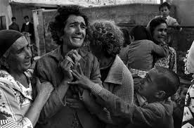
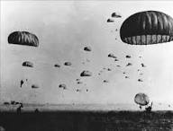
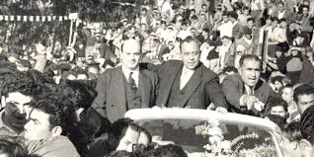
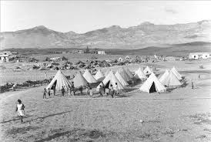
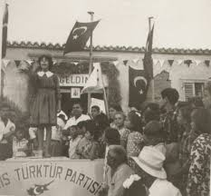
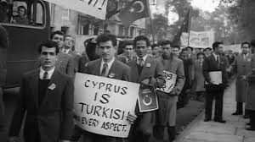


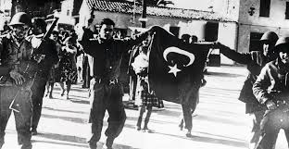
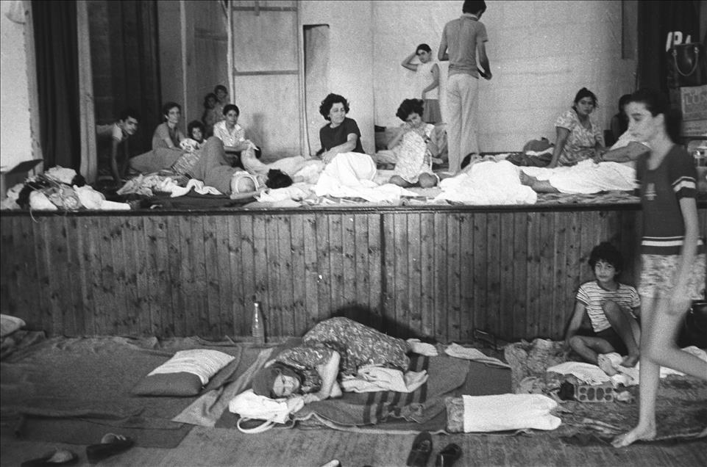
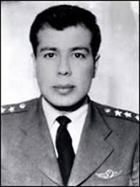
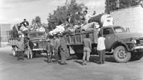
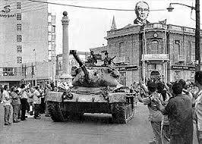
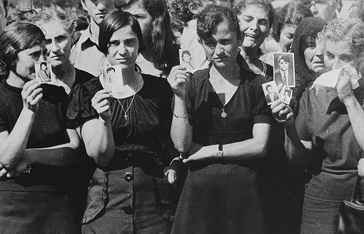
Kıbrıs Türk toplumu
denince
aklına
ne
geliyor?

Slide 15
Gazete Makalesi Okuması

Slide 16
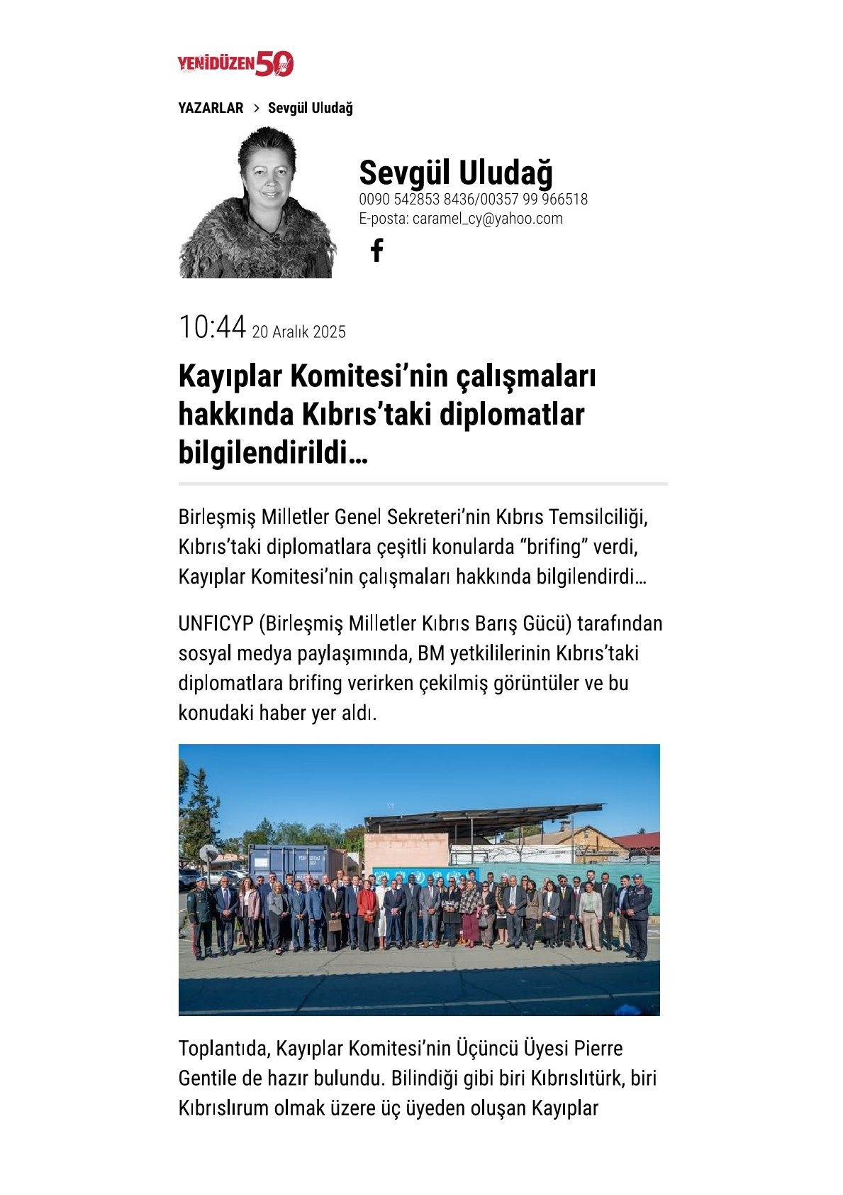
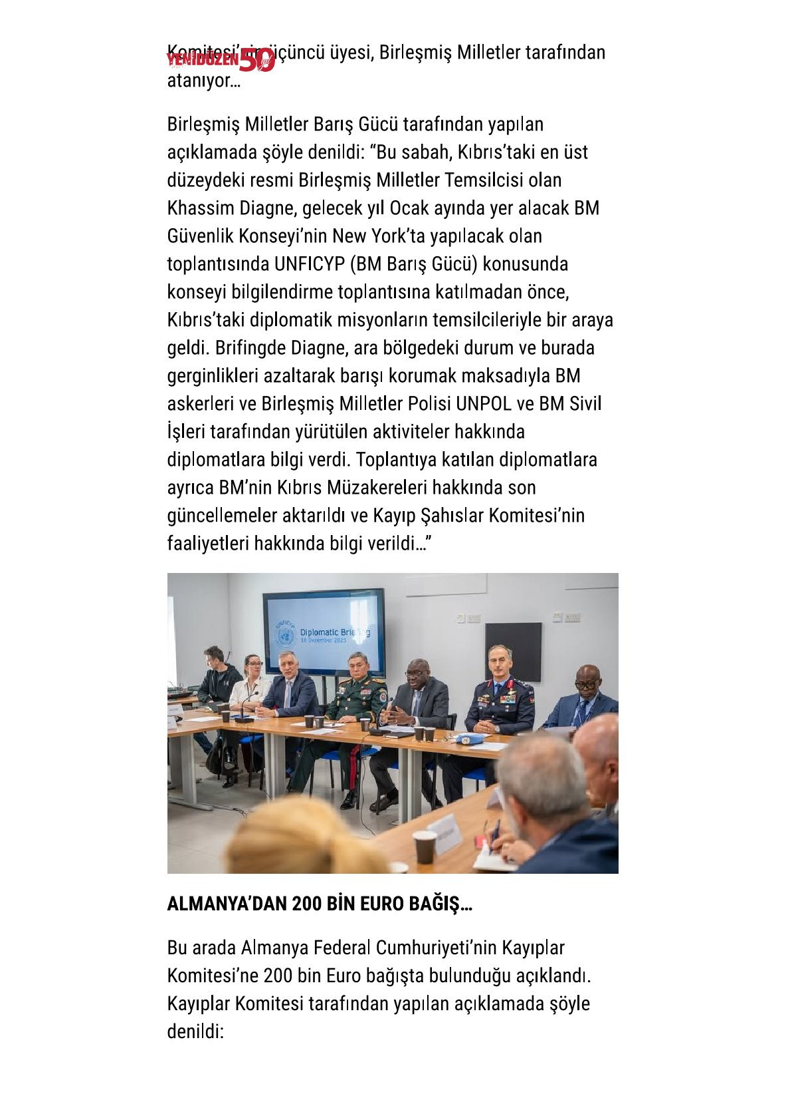

Slide 17
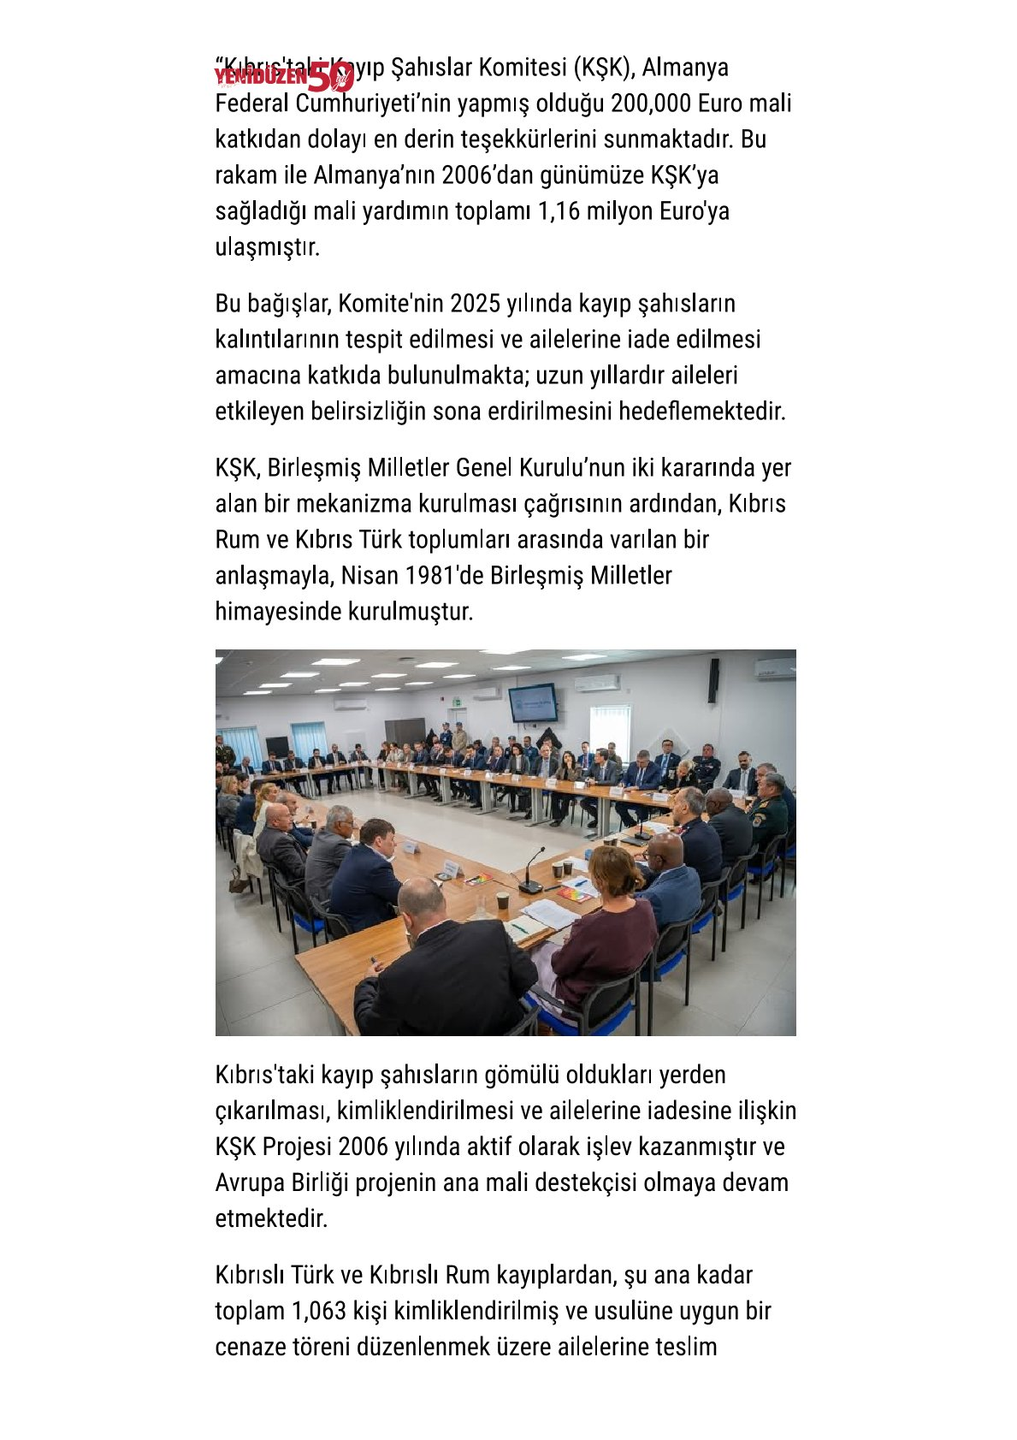

Slide 18
YAZMA

Slide 19
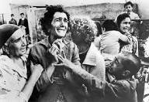
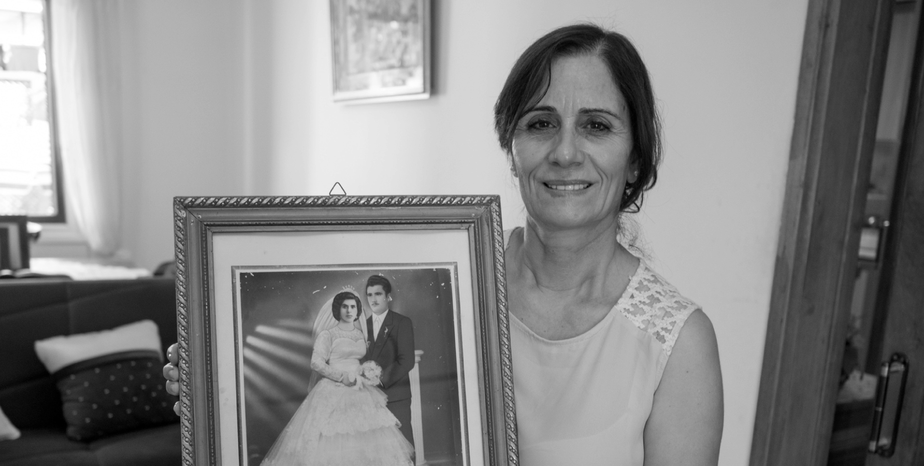
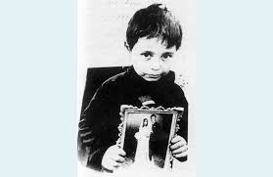
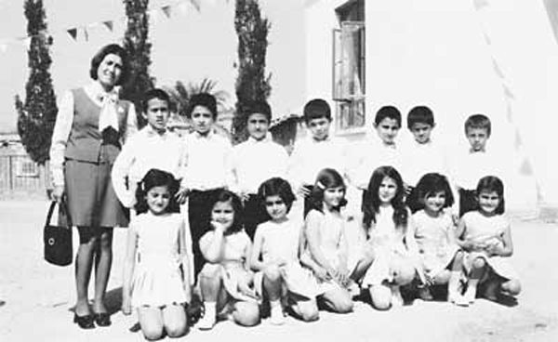
Kayıp Şahıslar
Komitesi

Slide 20
Kendini Test Et

Slide 21

Kayıp Şahıslar Komitesi
Kıbrıs'taki çatışmalar (1963-1974) sırasında kaybolan kişilerin akıbetini belirlemek, kimliklerini tespit etmek ve ailelerine teslim etmek için Birleşmiş Milletler (BM) desteğiyle kurulan, iki toplumlu bir organdır.

Slide 22
Bağış
Başkasına veya bir kuruluşa karşılık olmaksızın yapılan maddi veya manevi yardım, hediye veya destek.

Slide 23
Benim sözlüğüm

Slide 24
adlar
eylemler
koyun : κόρφος, αγκαλιά
himaye : αιγίδα
iade : επιστροφή
yâr : αγαπημένος
dolanmak : περιπλανιέμαι
üflemek : βαριανασαίνω
bağlamak : δένω
soyunmak : γδύνομαι
uzanmak : ξαπλώνω
tespit : εξακρίβωση

Slide 25

www.e-charalambous.com

Slide 26


